Slide 1
Організація проведення навчання та перевірки знань з питань охорони праці в умовах військового часу
Надія КОСОВІЧЕВА, викладач Харківського центру професійно-технічної освіти державної служби зайнятості

Slide 2
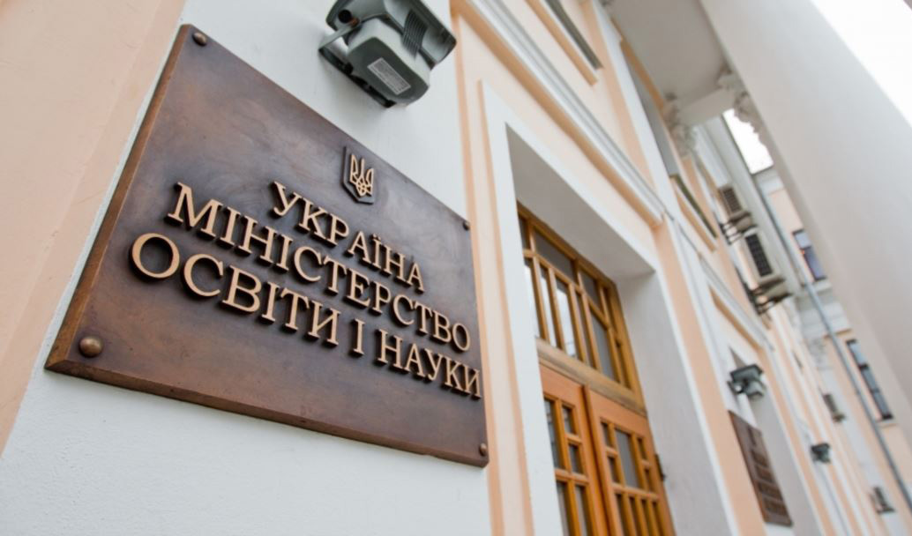
Положення про порядок проведення навчання і перевірки знань з питань охорони праці та безпеки життєдіяльності в закладах, установах, організаціях, підприємствах, що належать до сфери управління Міністерства освіти і науки України
(Викладено у новій редакції від 22.11.2017 № 1514 Наказом Міністерства освіти і науки України)

Slide 3
Це Положення встановлює порядок навчання та перевірки знань з охорони праці та безпеки життєдіяльності працівників закладів освіти, установ, організацій та підприємств, що належать до сфери управління МОН, а також учнів, студентів, курсантів, слухачів, аспірантів закладів освіти (далі - здобувачі освіти).

Slide 4
Організація проведення навчання та перевірки знань з питань охорони праці в умовах військового часу
Чи можно проводити дистанційно перевірку знань з питань охорони праці?
Можна проводити дистанційне навчання та перевірку знань із питань охорони праці за допомогою сервісів відеоконференцій. (п. 3.5, 3.12 Типового положення).

Slide 5
Дистанційна перевірка знань здійснюється за умови:
забезпечення візуальної аутентифікації того, хто проходить перевірку знань з питань охорони праці;
особистої присутності членів комісії з перевірки знань з питань охорони праці.
Дистанційна перевірка знань реалізується шляхом передачі відео-, аудіо-, графічної та текстової інформації у синхронному режимі.

Slide 6
Яким чином проводити інструктування з охорони праці із працівниками та здобувачами освіти, коли робота навчального закладу здійснюється дистанційно, та яким чином зафіксувати проведення інструктажу?
Рекомендації:
проводити інструктування із застосуванням комп’ютерних технологій, обов’язково таким чином, щоб ті, хто проходить відеоінструктаж знаходились на відеозв’язку, а той, хто проводить, повинен зробити запис екрану;
перевірка знань реалізується шляхом передачі текстової інформації, або в Google Клас сформувати тестові завдання, а відповіді будуть автоматично оцінюватись і фіксуватись у зведеній таблиці.

Slide 7
Якщо станеться нещасний випадок, і буде проводитись перевірка проведення інструктажу, можна надати запис відеоконференції з проведенням інструктажу та наявністю слухача або працівника, і зведену відомість з оцінюванням знань з цього питання.

Slide 8
Електронний документообіг в системі управління охороною праці
За ініціативи Держпраці у 2021 році розроблено наказ Мінекономіки «Про затвердження Порядку впровадження електронного документообігу в системі управління охороною праці», який набрав чинності у листопаді. Цю дату можна вважати початком цифровізації системи управління охороною праці.

Slide 9
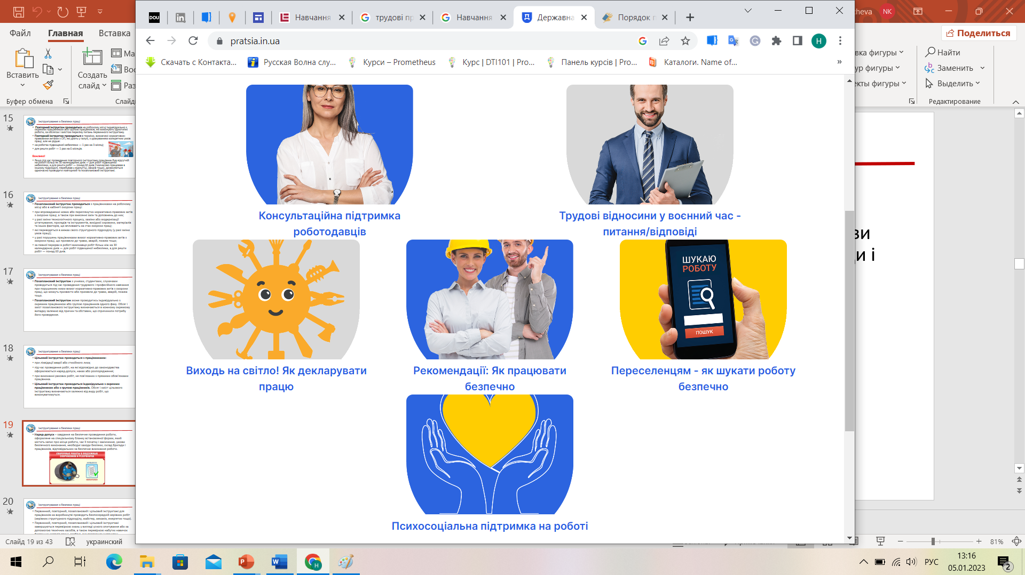
Ознайомитись з пам’яткою можна на інформаційному порталі Держпраці в рубриці «Рекомендації: як працювати безпечно».

Slide 10
Рекомендації: як працювати безпечно
З метою профілактики виробничого травматизму та зменшення кількості випадків травмування працівників під час виконання робіт Держпраці збирає та надає рекомендації з найактуальніших питань, з якими звертаються роботодавці та працівники у сфері безпеки праці.
Для зручності в користуванні рекомендації розподілені на три розділи: загальний, рекомендації з урахуванням небезпек, які несе війна для працівників та роботодавців, та рекомендації щодо застосовування Чек-листів для безпечної організації та виконання найпоширеніших видів робіт.

Slide 11
Розділ 1.
У загальному розділі розміщено методичні рекомендації як безпечно і ефективно організовувати і виконувати найпоширеніші роботи підвищеної небезпеки. В рекомендаціях простою і зрозумілою мовою викладені основні вимоги безпеки та запропоновані алгоритми виконання робіт.
Методичні рекомендації щодо запобігання нещасним випадкам у будівельній галузі;
Методичні рекомендації щодо безпечного виконання робіт у замкнутому просторі;
Методичні рекомендації щодо безпечної експлуатації кисневих балонів та систем трубопроводів з киснем.
Рекомендації «Безпека та здоров’я у фермерському господарстві».

Slide 12
Рекомендації «Безпека та здоров’я у фермерському господарстві».

Slide 13
Розділ 2.
Усвідомлюючи критичну необхідність держави у якнайшвидшому відновленні виробничого потенціалу промислових підприємств, збереженні робочих місць, сплаті податків, внесків і інших обов’язкових платежів та необхідність реалізації конституційного права працівників на охорону їх життя і здоров'я у процесі трудової діяльності, запропоновано простий і дієвий алгоритм для допуску працівників до самостійної роботи.
З метою уникнення чи мінімізації наслідків від нових небезпек, Держпраці пропонує роботодавцям та працівникам враховувати надані матеріали під час своєї діяльності.

Slide 14
Рекомендації роботодавцям та працівникам про дії, у разі виявлення підозрілих предметів або під час обстрілів;
Рекомендації для роботодавців, працівники яких під час виконання своїх обов’язків пересуваються територією, на якій можуть бути вибухонебезпечні предмети (міни, боєприпаси тощо);
Рекомендації для роботодавців щодо організації виконання робіт підвищеної небезпеки під час воєнних (бойових) дій;
Рекомендації для роботодавців щодо безпеки та здоров’я на роботі працівників під час експлуатації вантажопідіймального устаткування в умовах воєнних (бойових) дій;
Рекомендації для роботодавців щодо безпеки та здоров’я на роботі працівників сільського господарства в умовах воєнних (бойових) дій;
Рекомендації для роботодавців щодо забезпечення належних та безпечних умов праці на робочих місцях суб’єктів господарювання, органів державної влади та органів місцевого самоврядування, які функціонують та надають соціальні послуги в умовах воєнних (бойових) дій;
Навчання з охорони праці та допуск до самостійної роботи – зрозумілий алгоритм дій;
Пам’ятка роботодавцю: як створити електронний документообіг в системі управління охороною праці.
Експлуатації ліфтів у багатоповерхових будівлях в умовах воєнних (бойових) дій
Рекомендації щодо безпечного використання індивідуальної газобалонної установки.

Slide 16
Розділ 3.
Держпраці рекомендує застосовувати Чек-лист, як додатковий корисний інструмент для безпечної організації та виконання найпоширеніших видів робіт.
Чек-лист – це контрольний список завдань, які необхідно у потрібній послідовності виконати або перевірити, складений у вигляді максимально простих, точних і лаконічних, але повних дій.
Застосування Чек-листів дозволяє контролювати виконання усіх передбачених заходів безпеки та мінімізувати вплив професійних ризиків на працівників під час виконання робіт.
Також Чек-лист допомагає: оцінити обсяг виконаної роботи та побачити що саме ще залишилося зробити; заощадити та упорядкувати робочий час; скоротити можливість появи помилок; розвиненню професійних компетентностей.

Slide 17
Вогневі роботи (Електро-і газозварювання, різання металу)
Газонебезпечні роботи
Проведення робіт з демонтажу
Виконання робіт у замкнутому просторі (ємності, бункери, цистерни, траншеї, колодязі, труби тощо)
Механізми, що рухаються та обертаються
Механізована обробка металів та деревини
Оформлення та використання нарядів-допусків
Передавальні візки
Переміщення вантажів
Посудини, що працюють під тиском
Роботи в електроустановках (Щити управління, розподільні пристрої, підстанції тощо)
Роботи на висоті
Роботи із застосуванням ручного інструменту
Сходи маршові, майданчики та огорожі до них
Балони
Будівлі та споруди
Вантажопідіймальні механізми

Slide 18
Дякую за увагу.
Бажаю всім перемоги!

